Slide 1
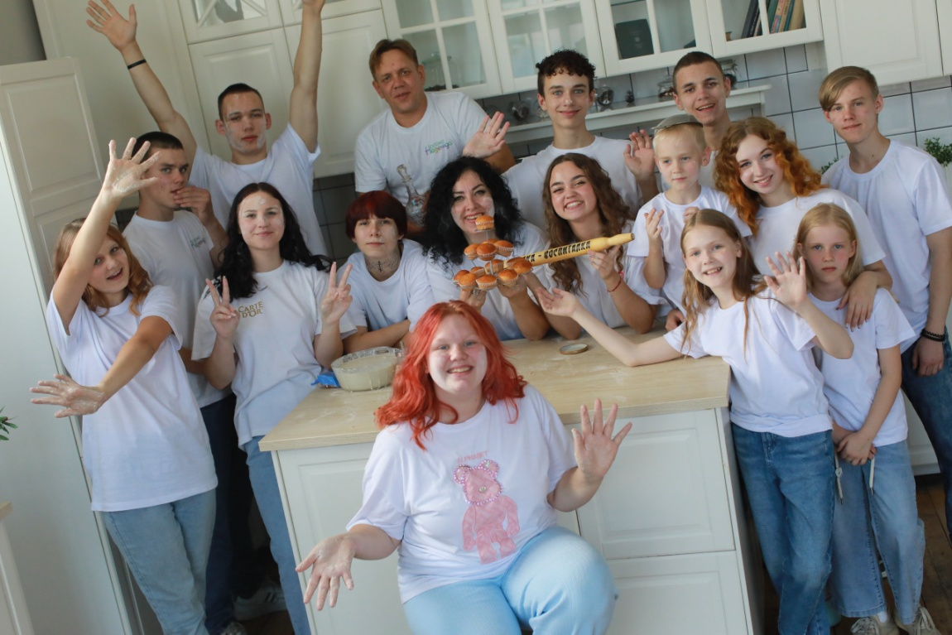
Проект
«ВМЕСТЕ - родители и подростки о семейных ценностях»
(разработан на основе программ «Азбука счастливой семьи»
и реализуется в рамках заключенного соглашения
с АНО «Азбука семьи» - разработчиком программ)

Slide 2




НАС ПОДДЕРЖАЛИ ГРАНТОДАТЕЛИ
Фонд Елены и Геннадия Тимченко – оказана финансовая поддержка проекту «Школы родителей для сельских территорий»
Администрация Новосибирского района Новосибирской области – предоставлена субсидия на обучение 7 специалистов и закуп 132 книг-тренажеров «Азбука счастливой семьи»
Благотворительный фонд «Детский мир» - оказана финансовая поддержка проекту «Школы приемных родителей»

Slide 3
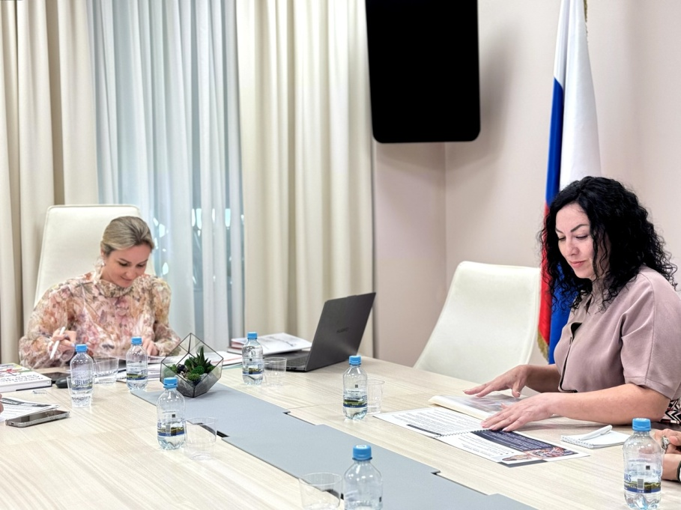
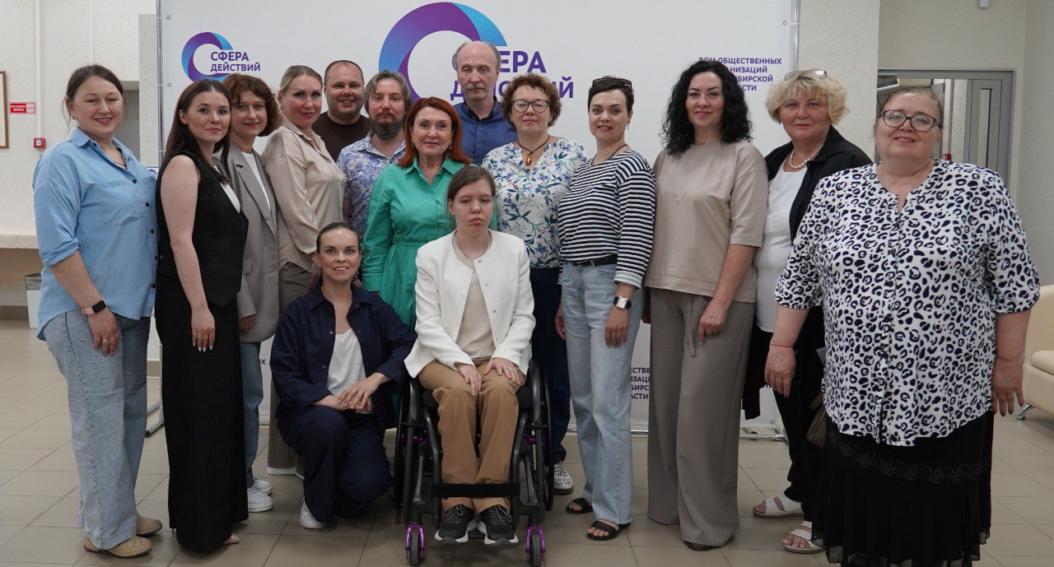
ПОДДЕРЖКА ПРОЕКТА
НА ФЕДЕРАЛЬНОМ И РЕГИОНАЛЬНОМ УРОВНЯХ
Аппарат Уполномоченного по правам ребенка (федеральный и региональный)
Добро.РФ (система в сфере развития добровольчества)
Министерство образования региона
Департамент молодежной политики региона
Администрация района, области
Региональное и районное отделения «Движение первых»
- Региональный Волонтёрский корпус
Администрации сельских советов
Администрации общеобразовательных учреждений
Родительские комитеты

Slide 4



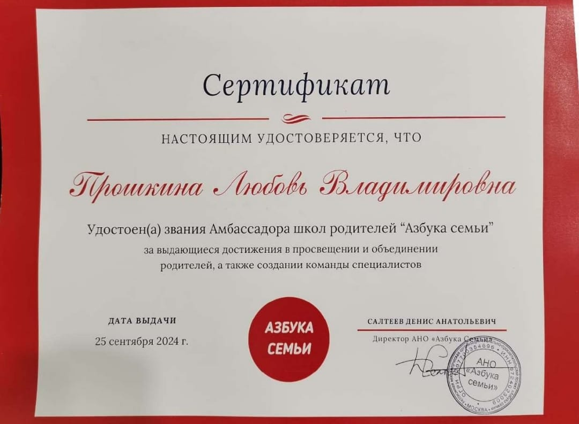

Автор проекта
Прошкина Любовь Владимировна
Мама 20 детей – 6 кровных и 14 приемных,
8 внуков
Наставник года 2024 (Победитель Премии МЫВМЕСТЕ)
Финалист конкурса «Моя страна – моя Россия»
Лидер и Амбассадор Школ родителей «Азбука счастливой семьи»
Общественный деятель более 30 лет, Руководитель АНО помощи семьям с детьми

Slide 5


«Азбука счастливой семьи»
Образовательная лицензия №Л035-01298-77/00958488

Slide 6


Социальные проблемы, требующие решения:
! 60% браков распадается
! На 800 000 браков в год приходится
около 600 000 разводов
! 40% семей неполные,
из них 90% матери-одиночки и 10% отцы
! 500 000 сирот в стране при живых родителях
! Детско-родительские отношения ухудшаются
Как итог, большинство населения России
не осознает ценности семьи

Slide 7
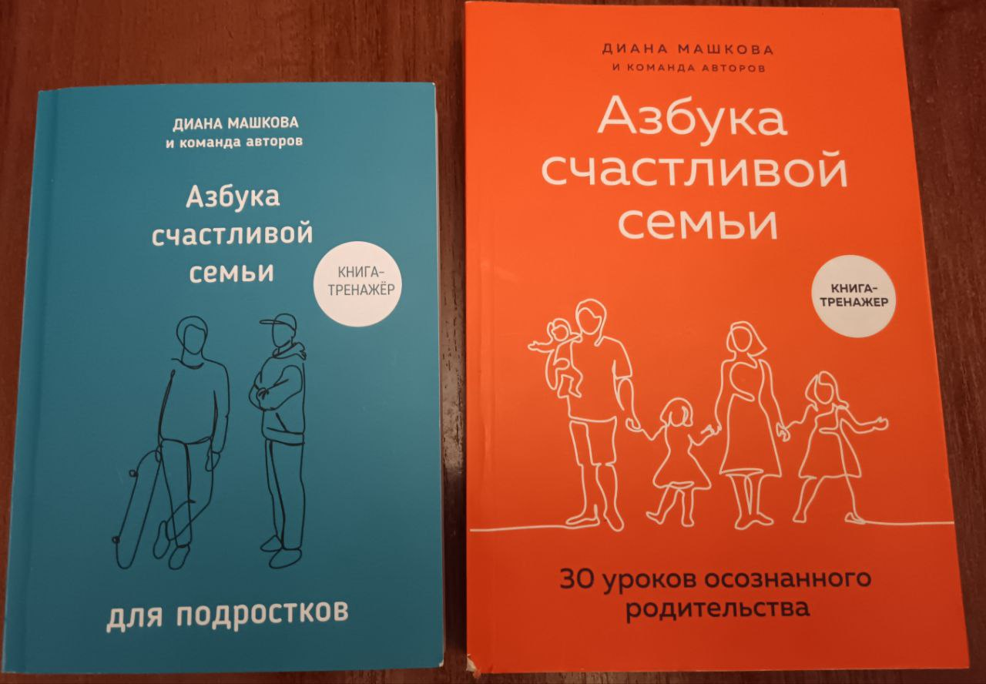

Цели программ «Азбука счастливой семьи»:
Укрепление традиционных
семейных ценностей
Повышение устойчивости
семей с детьми
Профилактика семейного неблагополучия
Улучшение детско-родительских отношений
Профилактика социального сиротства

Slide 8

Задачи курса «Азбука счастливой семьи для подростков»
помощь в понимании особенностей
подросткового возраста и принятии себя;
улучшение отношений с родителями
и другими членами семьи;
улучшение психоэмоционального
состояния подростков;
передача базовых знаний
из области психологии и педагогики;
подготовка к будущей семейной жизни
и рождению детей;
формирование подросткового сообщества
с опорой на семейные ценности

Slide 9

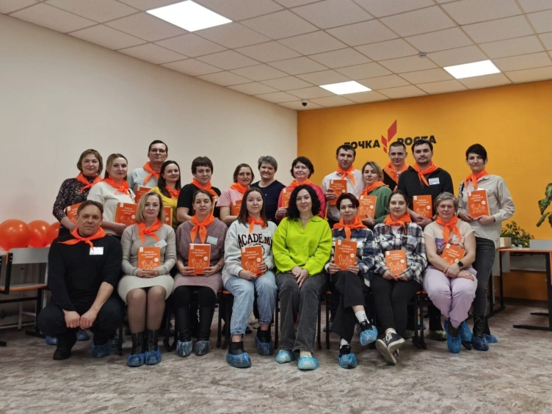
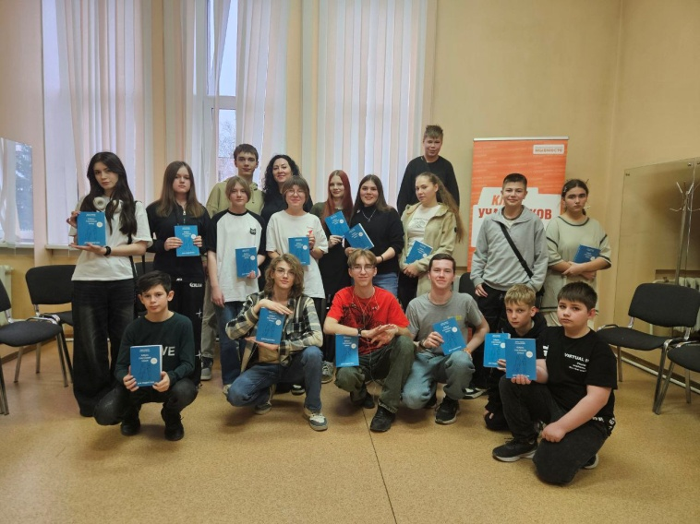
УКРЕПЛЕНИЕ СЕМЕЙ С ДЕТЬМИ
ШКОЛЫ РОДИТЕЛЕЙ И ПОДРОСТКОВ
Групповые занятия по программе
«Азбука счастливой семьи»
с использованием книги-тренажера
15 очных встреч
30 уроков в книге-тренажере самостоятельно
30 видео-уроков по книге самостоятельно
Практика верифицирована, рекомендована Минпросвещения Российской Федерации

Slide 10

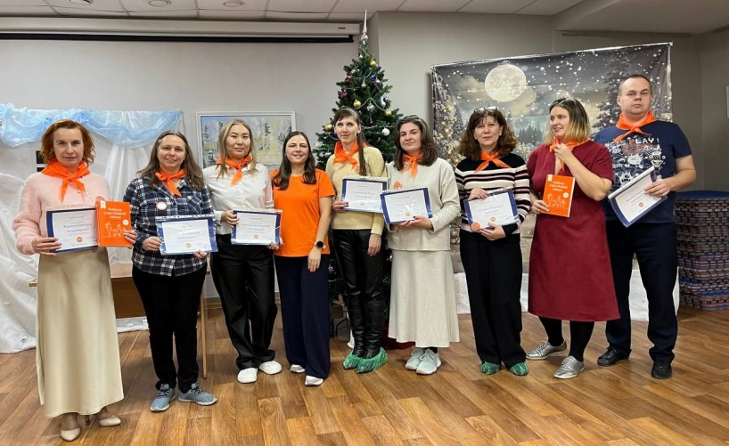
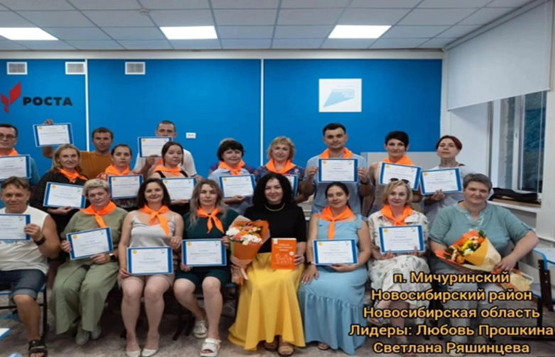
ШКОЛЫ РОДИТЕЛЕЙ «АЗБУКА СЕМЬИ», 2024
Подготовка тренеров по программе лидеров школ родителей «Азбука семьи» (за счет средств организаций, грантов, физ.лиц, т.д.):
Школы родителей «Азбука семьи» в Российской Федерации:
122 школы родителей в России;
37 регионов РФ;
20 школ родителей в 2024 по гранту Министерства просвещения РФ.
3263 родителя освоили программу
школ «Азбука семьи» с 2020 года;
476 психологов успешно прошли подготовку и сертифицированы как лидеры школ родителей;

Slide 11
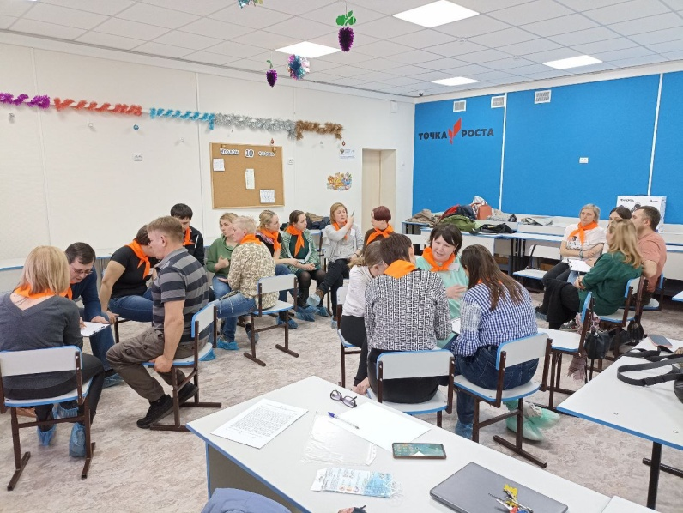
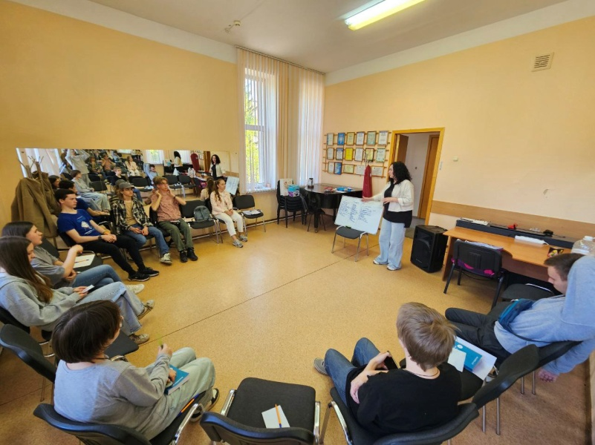
ШКОЛЫ РОДИТЕЛЕЙ «АЗБУКА СЕМЬИ», 2024
6 Школ родителей «Азбука семьи» в Новосибирском районе:
п. Мичуринский,
р.п. Краснообск,
с.Ленинское
Приняли участие 132 родителя
Дети именно этих родителей на данный момент оформили заявку на участие в проекте

Slide 12
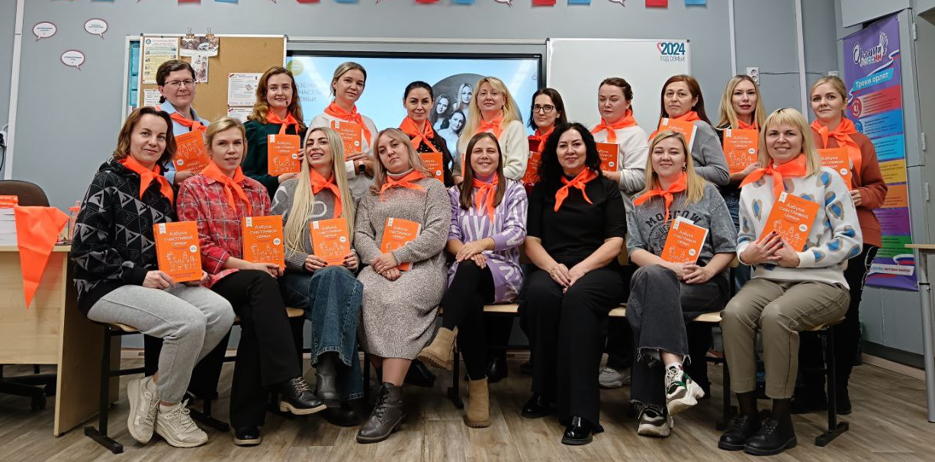
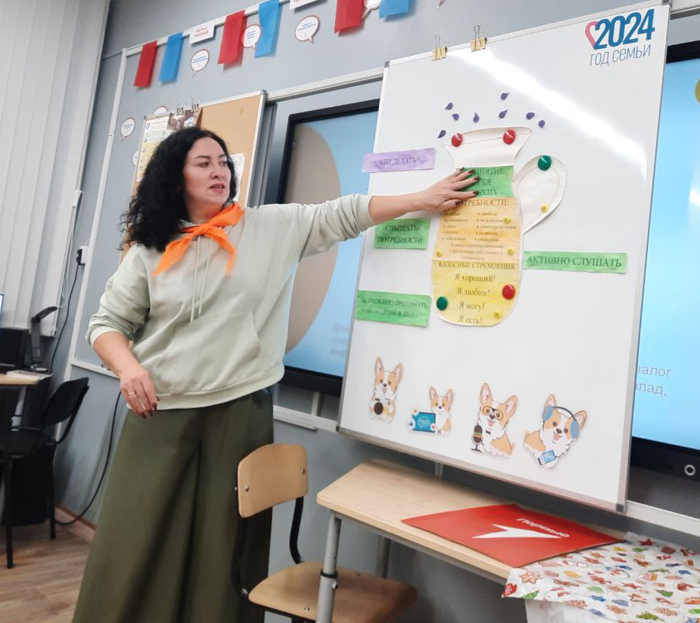
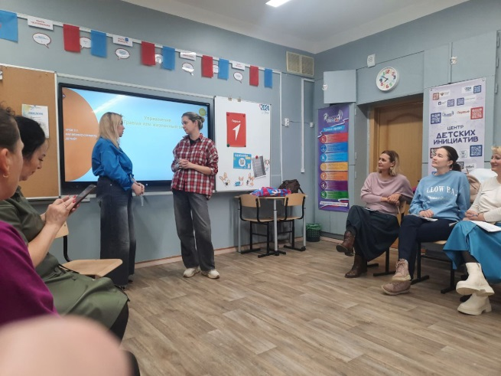
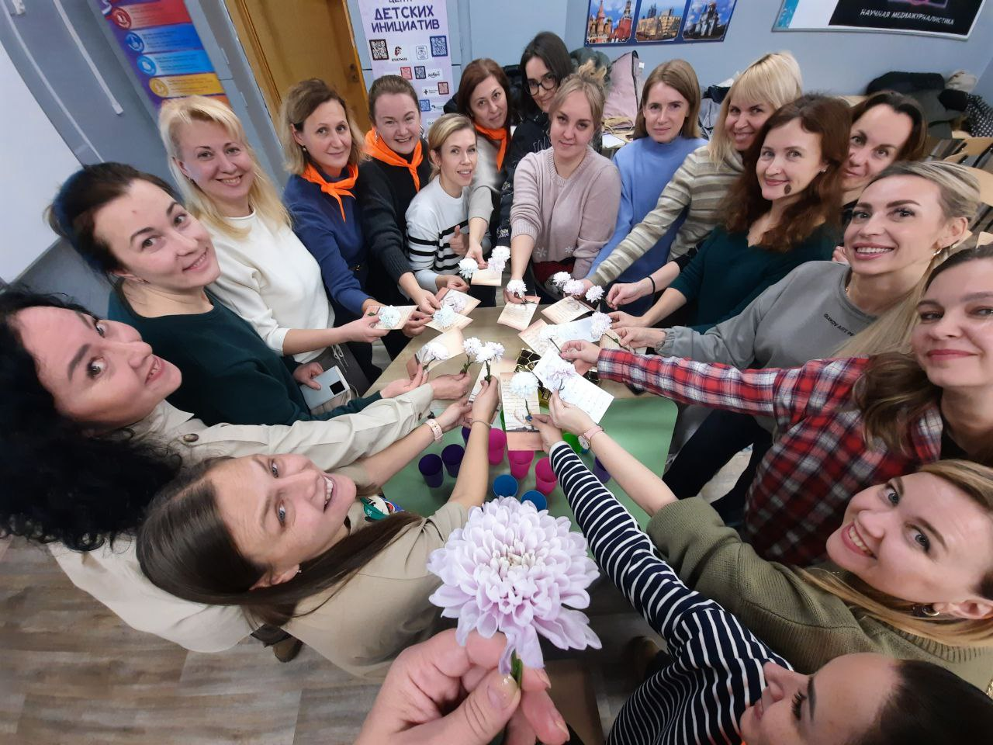
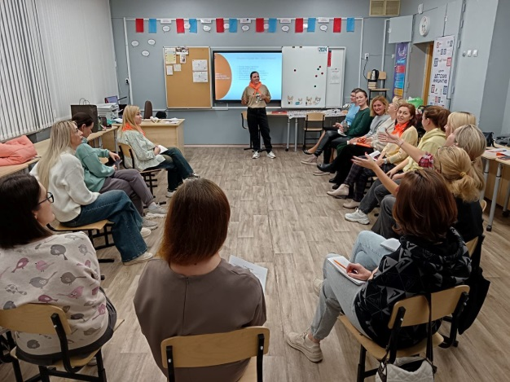
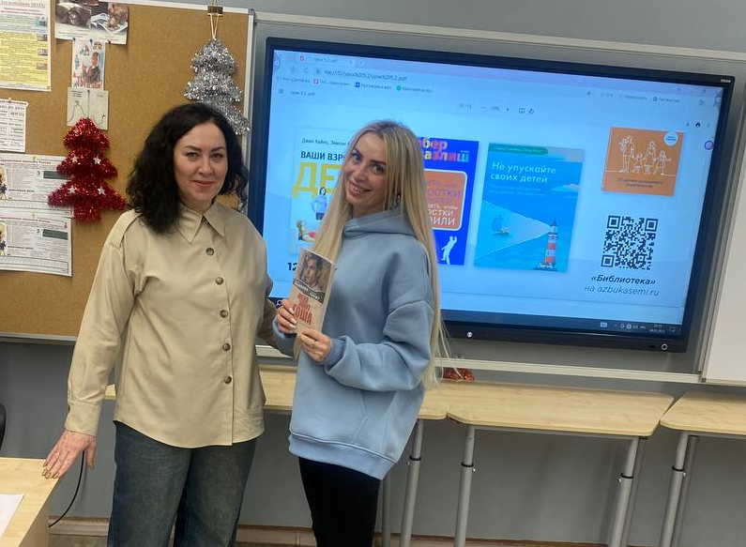

ШКОЛА РОДИТЕЛЕЙ «АЗБУКА СЕМЬИ» в Краснообске

Slide 13





Мы в социальных сетях:

Slide 14

БЛАГОДАРЮ ЗА ВНИМАНИЕ
«Судьбы мира вершатся в детских. Именно там решается, станут ли завтрашние мужчины и женщины душевно здоровыми людьми доброй воли или искалеченными индивидами, пользующимися каждым случаем, чтобы осложнить жизнь своим ближним». Астрид Линдгрен

